Slide 1
Self-Supervised Learning
Dr. Szemenyei Márton
BME VIK IIT

Slide 2
Alap Ötlet
Reprezentáció tanulás
Automatikus kimenet
source: https://github.io

Slide 3
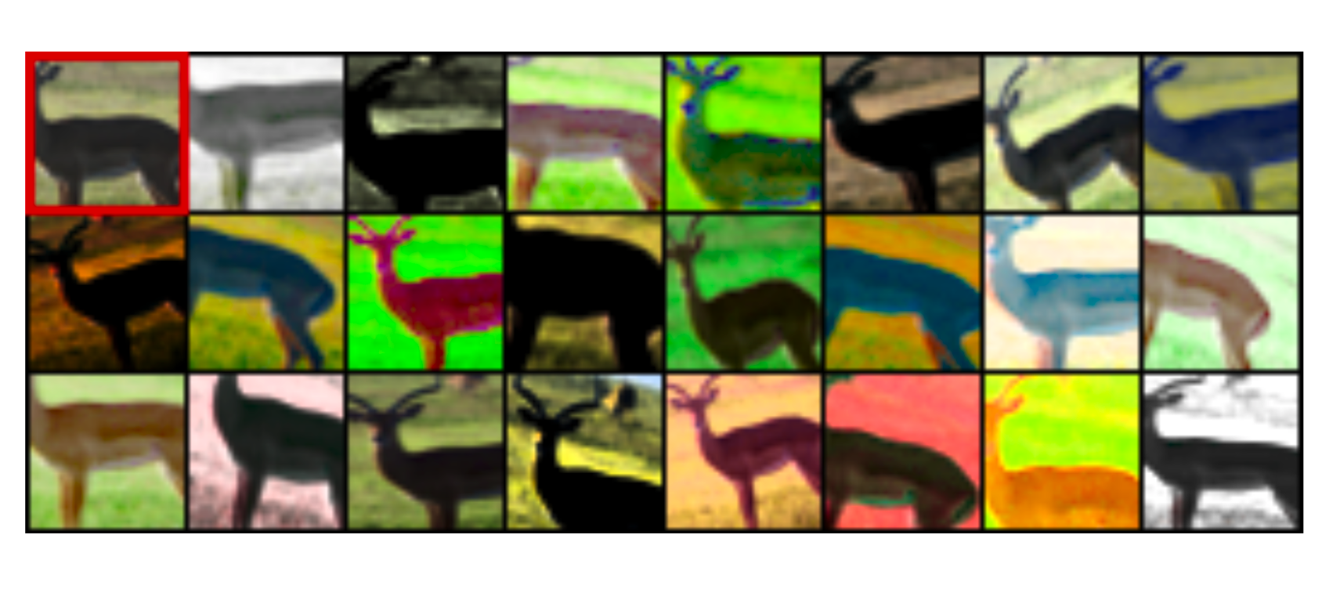
Kép alapú - Torzítás
N db 32x32 patch
Ezeken geometriai torzítás
Osztályozás
source: https://arxiv.org/abs/1406.6909

Slide 4
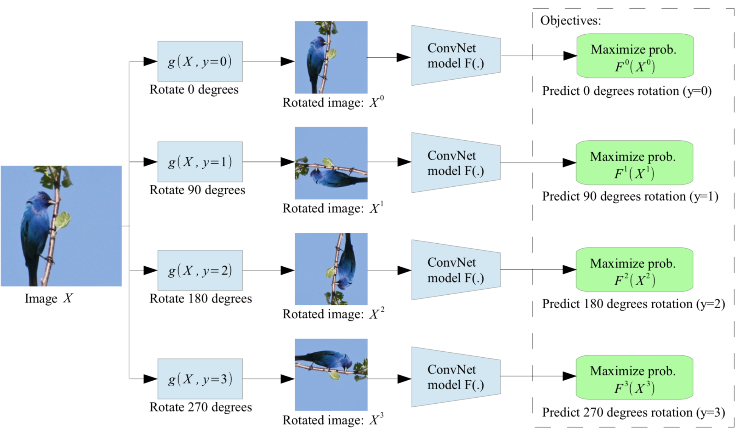
Kép alapú - Forgatás
Kép nx90 fokkal elforgatva
A hálónak el kell találnia
source: https://arxiv.org/abs/1803.07728

Slide 5
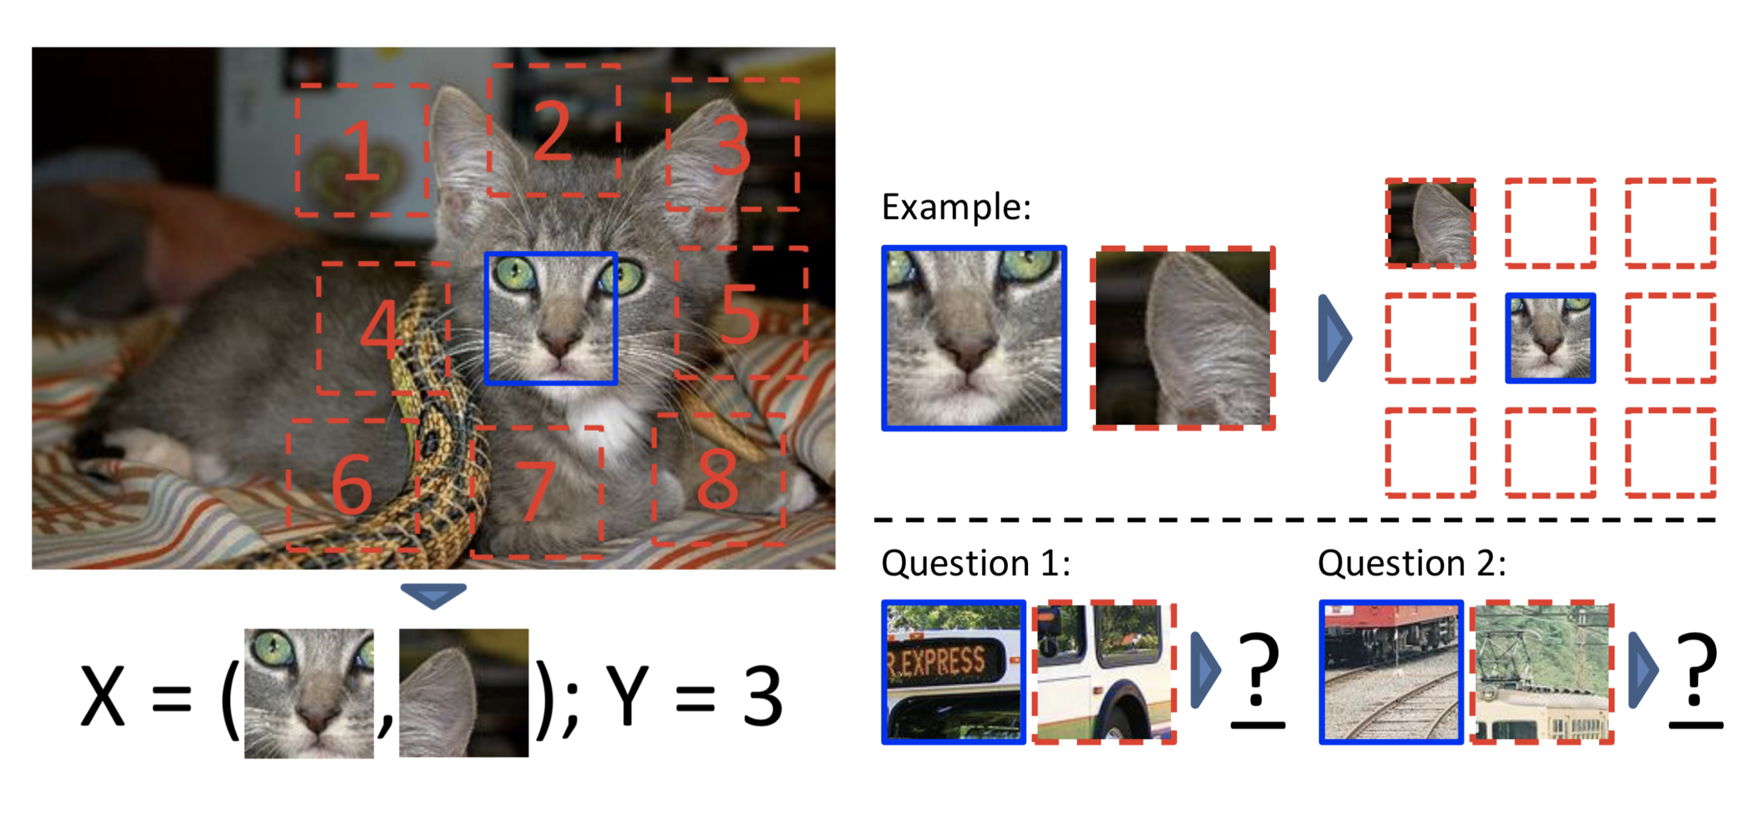
Kép alapú - Patches
Random patch kiválasztása
3x3 grid körülötte
Randomizálás (Gap, jitter)
Eltalálni a patch ID-ját
Chromatic Aberration
Random szín augmentáció
source: https://arxiv.org/abs/1505.05192

Slide 6
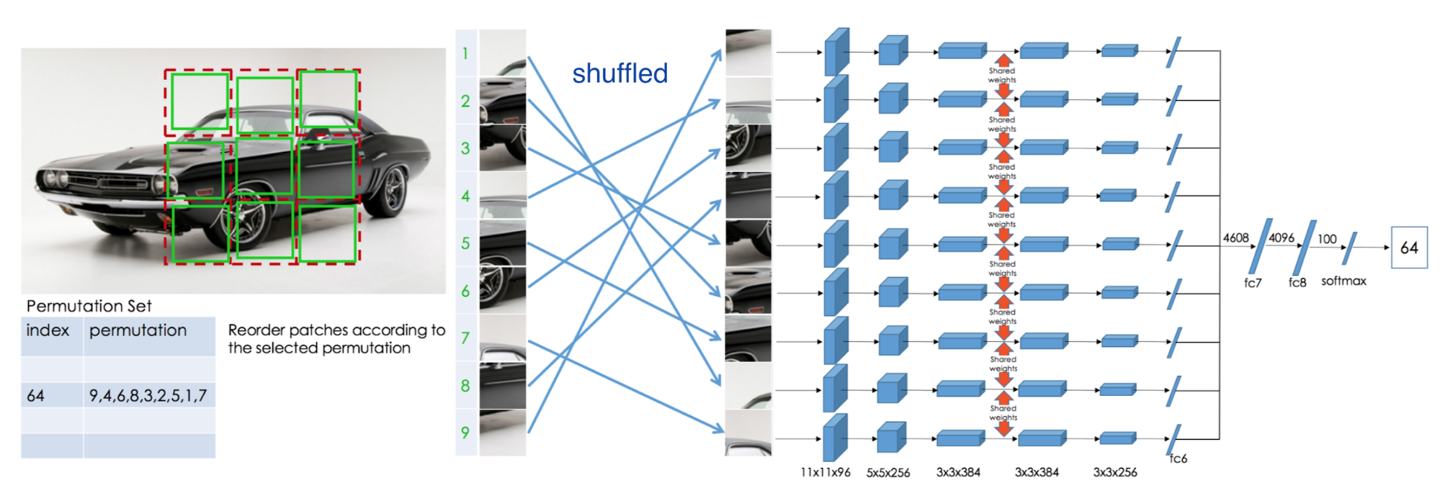
Kép alapú - Puzzle
Patches++
Sorba kell rendezni
Előre def permutációk
Osztályozás
Gráf hálók/Transformer
source: https://arxiv.org/abs/1603.09246

Slide 7
Kép alapú - Colorization
Lab* színtér
A (zöld-magenta)
B (kék-sárga)
Regresszió helyett binek
Weighted CE loss
Ritka/sűrű színek
source: https://arxiv.org/abs/1603.08511

Slide 8
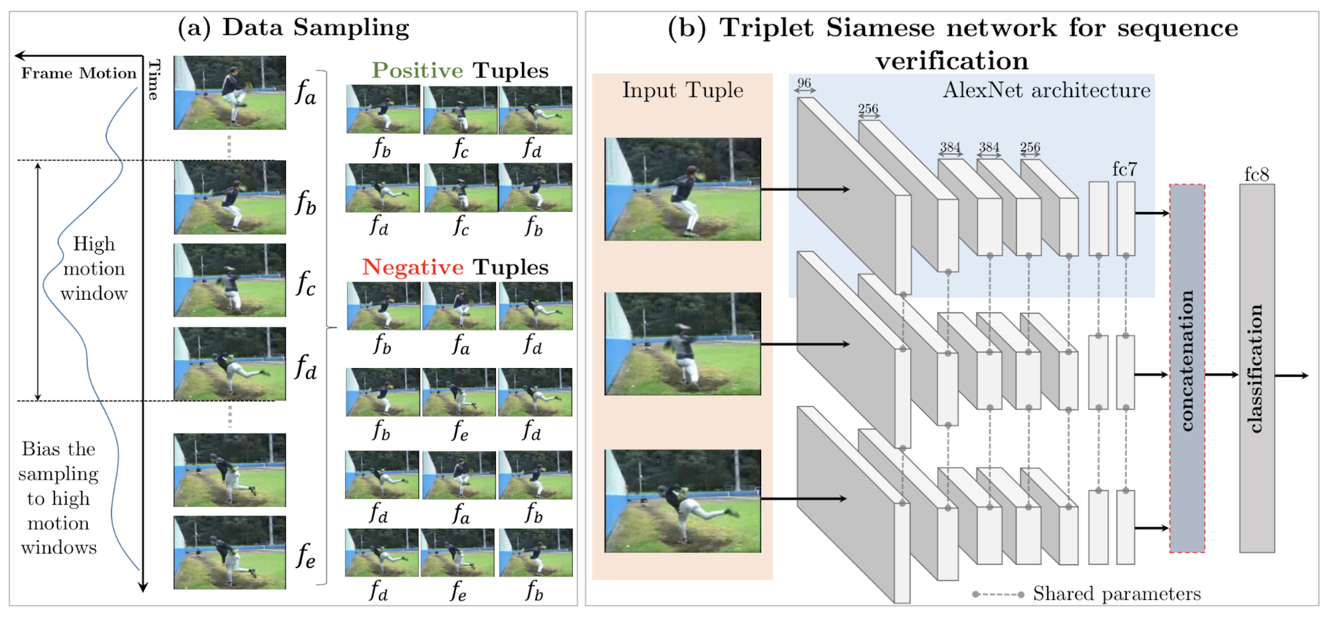
Videó - Sequence
Helyes sorrendben van-e a videó
Pos és negatív szekvencia
Erős mozgású részekről van mintavételezve
Odd one out
Válaszd ki a helytelent
Arrow of time
Előre vagy fordítva?
Tömörítés, kameramozgás
source: https://arxiv.org/abs/1603.08561

Slide 9
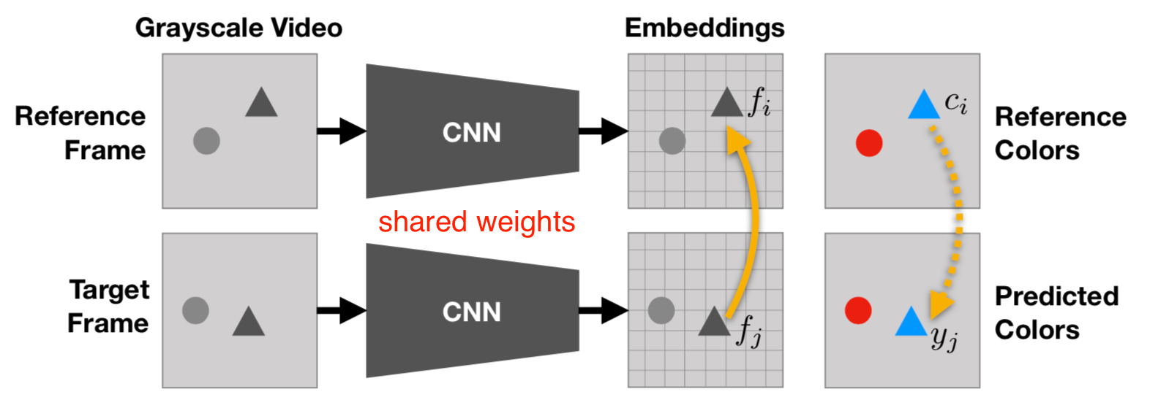
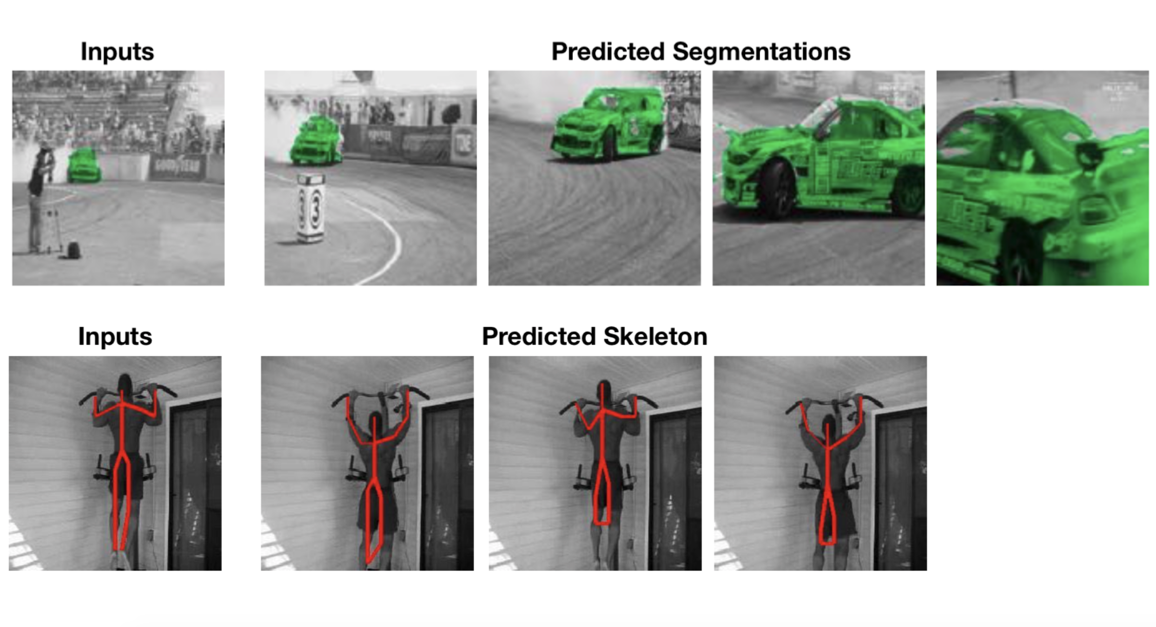
Videó - Colorization
Feladat: referencia színeket propagálni videón
Pixelek közti hasonlóság
Színek átlagolása
Egyéb hasznos alkalmazásai is vannak
source: https://arxiv.org/abs/1808.05377

Slide 10
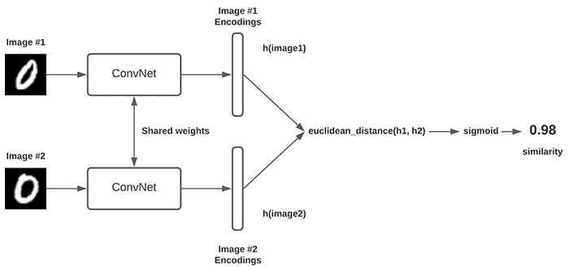
Kontrasztív – sziámi Hálók
Egy háló két bemenetet kap
Kérdés: Ugyanaz-e?
Egyszerű ötlet, nehézségekkel:
Költségfüggvény
Dataset imbalance
Egyéb gyakorlati trükkök
source: https://github.io

Slide 11
Kontrasztív – Loss
Contrastive Loss
Távolság min/max
Esetleg szigmoid rajta
Triplet Loss
source: https://arxiv.org/abs/1503.03832

Slide 12
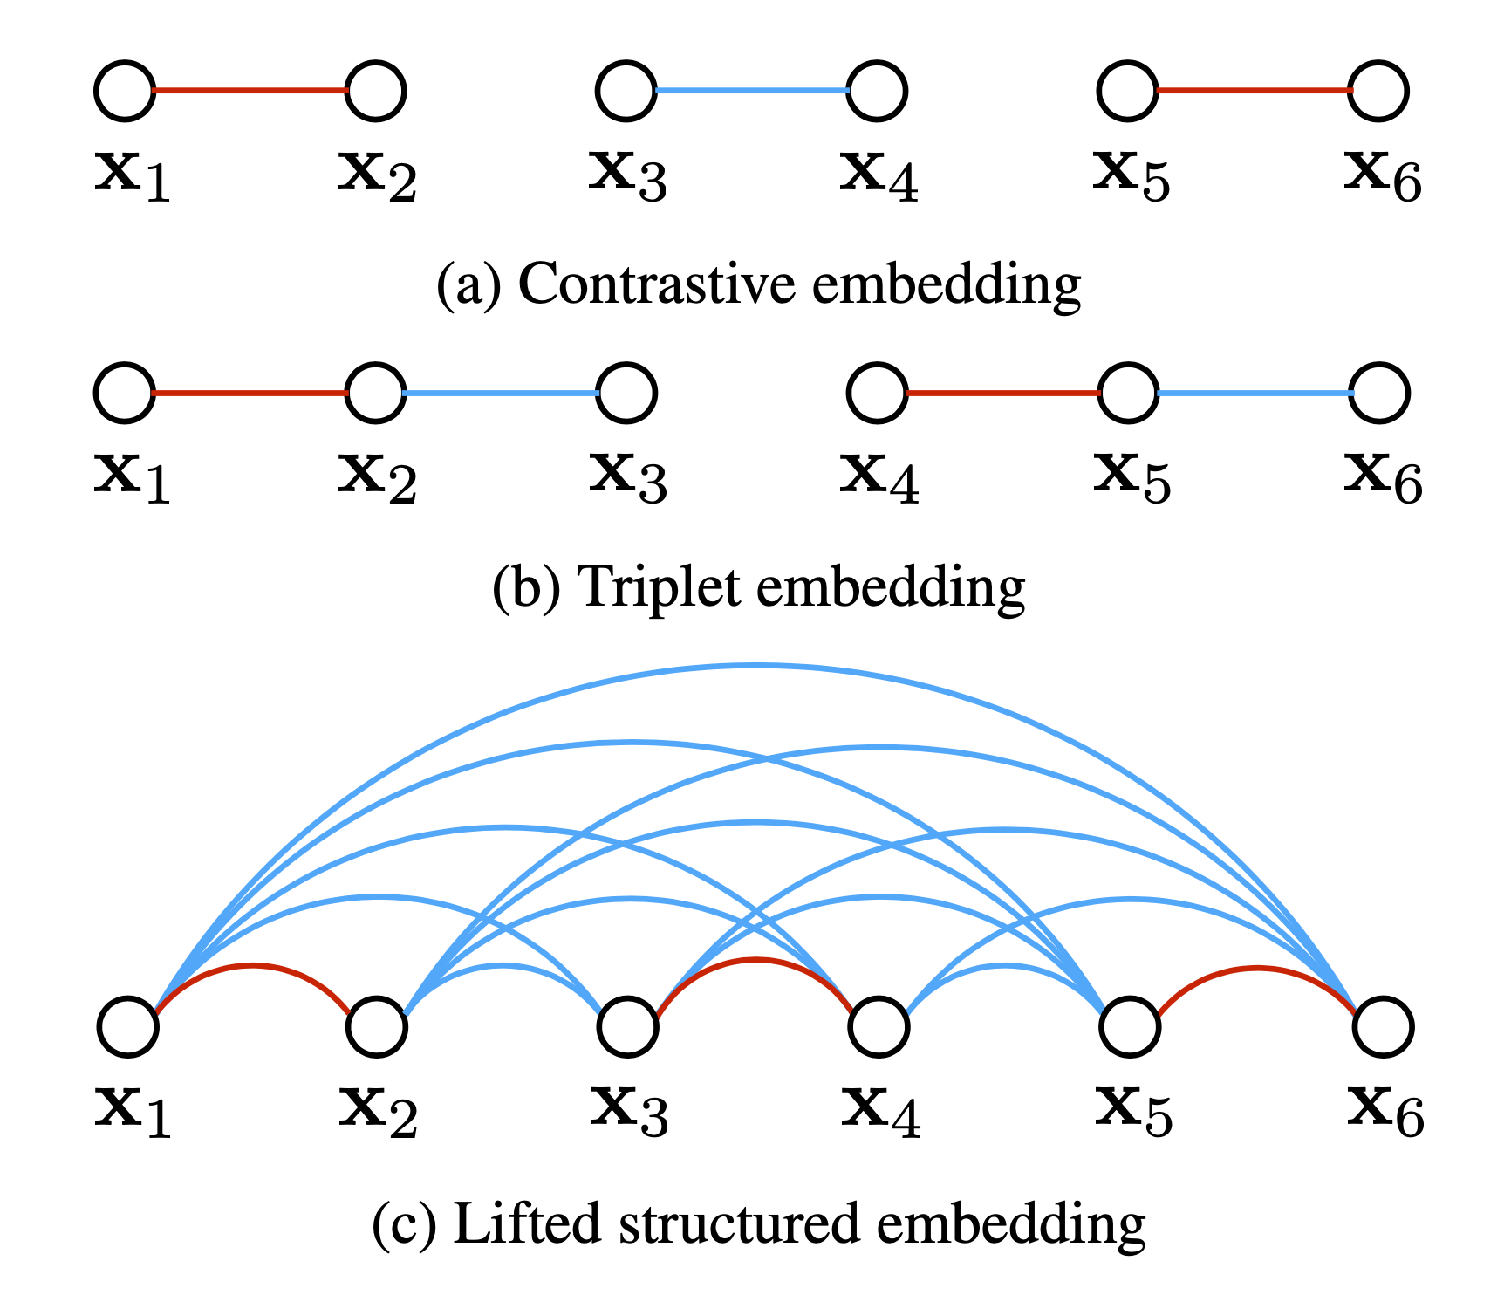
Kontrasztív – Loss
Lifted Structured Loss
Triplet általánosítása egész batchre
source: https://arxiv.org/abs/1511.06452

Slide 13
Kontrasztív – Loss
NCE
CE adat és noise között
InfoNCE: Multi-class (sok noise)
N pair loss
Multi-Class Cross entropy, amennyiben pont egy negatív minta van per osztály
Soft Nearest Neighbor
Szintén Cross-Entropy
Lehet több helyes osztály is

Slide 14
Kontrasztív – Trükkök
Adataugmentáció
Szokásos, Mixup, Cutmix
Autoaugment
Nagy batch size
Hard Negatív Mining
Unsupervised – False Negative Minták

Slide 15
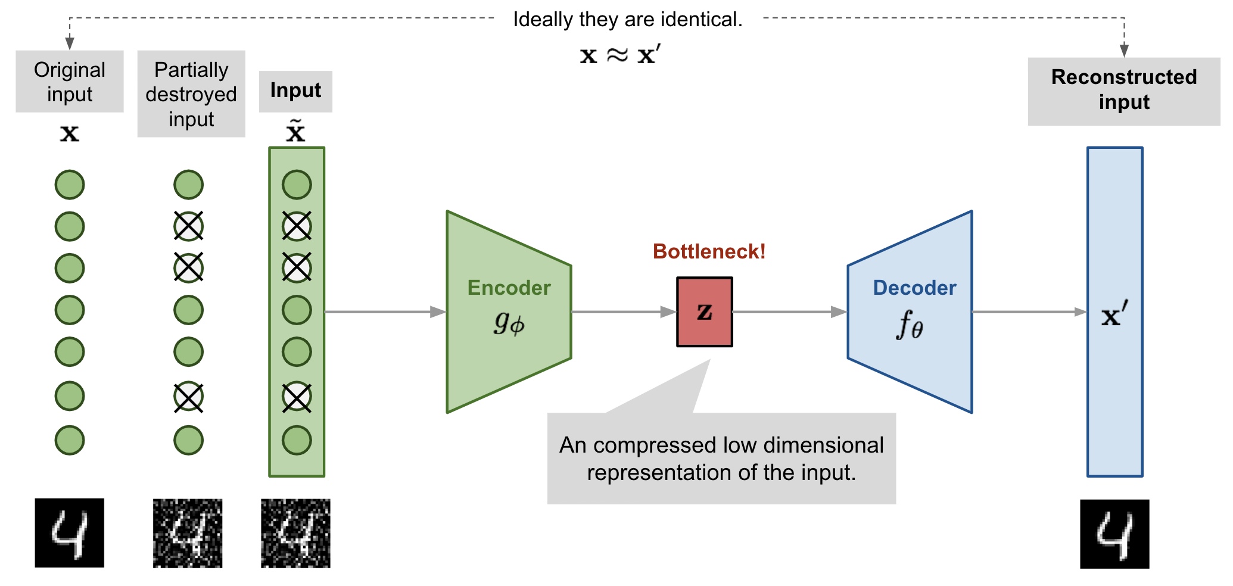
Generatív- Denoising AE
Zaj leszedése képről
Autoencoderrel
(Diffusion elődje)
source: https://github.io

Slide 16
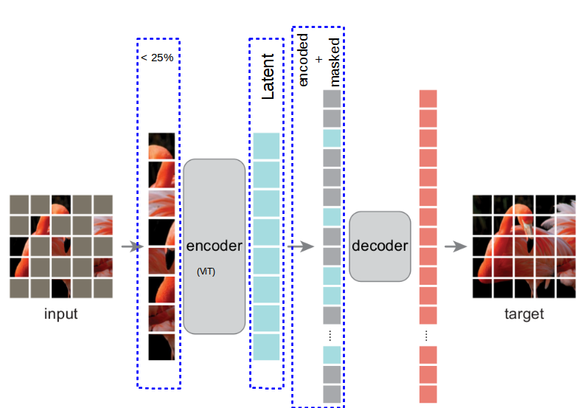
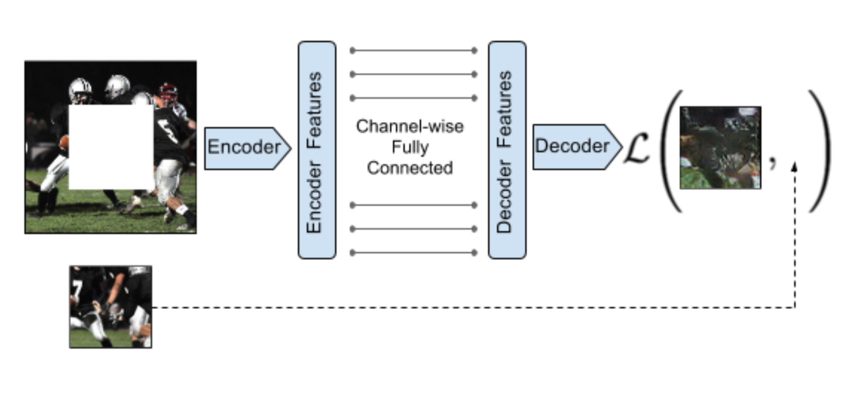
Generatív- Context/Masked AE
Patchek kimaszkolása
Context: középső patch
Masked: Random patchek
source: https://arxiv.org/abs/2111.06377
source: https://arxiv.org/abs/1604.07379

Slide 17
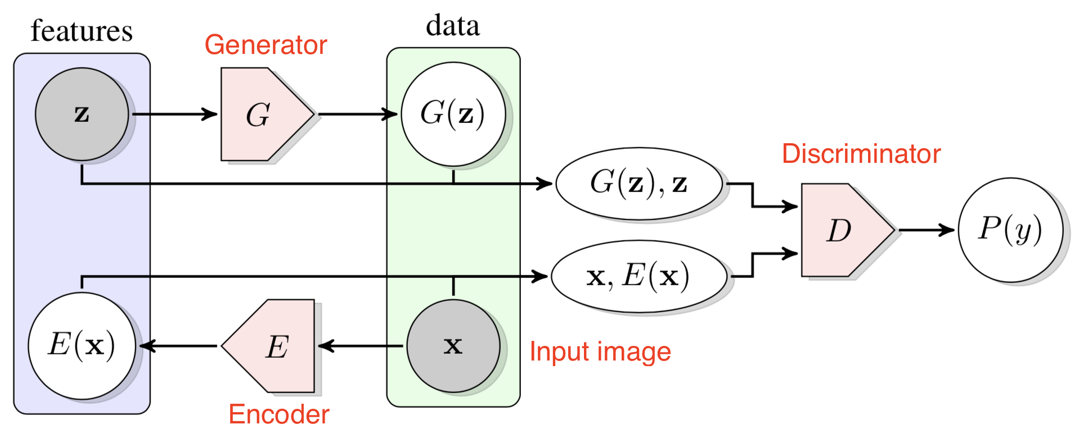
Generatív- Bidirectional GAN
InfoGAN-hoz hasonlít
Diszkriminátor megkapja a feature-t
source: https://arxiv.org/abs/1605.09782

Slide 18
Generatív vs Kontrasztív
Generatív Pro:
Nincs gond a negatív példákkal, augmentációval
Kontrasztív Pro:
Önmagában is hasznos, nem cask pre-train

Slide 19
Alkalmazás
One-shot alkalmazások
Sokkal job pre-train, mint az ImageNet
Vadonból származó képek
Hasonló dataset
Kis datasetek esetében nagyobb utility

